Slide 1

Chapter 26
Community of Practice in Uralic Studies (COPIUS), www.copius.eu
Introduction to Mari
Jeremy Bradley, jeremy.moss.bradley@univie.ac.at
Last updated 30 November 2021

Slide 2
The European Commission's support for the production of this publication does not constitute an endorsement of the contents, which reflect the views only of the authors, and the Commission cannot be held responsible for any use which may be made of the information contained therein.

Slide 3
Grammar

Slide 4
1. Gerund of subsequent action (‘before’) in -меш(ке)
Infinitive |  | Verbal stem | Gerund in ‑меш(ке)
лудаш (‑ам) | to read | луд- | лудмеш(ке)
налаш (‑ам) | to take | нал- | налмеш(ке)
тунемаш (‑ам) | to learn | тунем- | тунеммеш(ке)
кочкаш (‑ам) | to eat | кочк‑ (> коч-) | кочмеш(ке)
шинчаш (‑ам) | to sit down | шинч‑ (> шич-) | шичмеш(ке)
лекташ (‑ам) | to leave | лект‑ (> лек-) | лекмеш(ке)
возаш (‑ем) | to write | возо- | возымеш(ке)
пураш (‑ем) | to enter | пуро- | пурымеш(ке)
илаш (‑ем) | to live | иле- | илымеш(ке)
келшаш (‑ем) | to agree | келше- | келшымеш(ке)
каяш (‑ем) | to go | кае-

Slide 5
1. Gerund of subsequent action (‘before’) in -меш(ке)
Infinitive |  | Verbal stem | Gerund in ‑меш(ке)
лудаш (‑ам) | to read | луд- | лудмеш(ке)
налаш (‑ам) | to take | нал- | налмеш(ке)
тунемаш (‑ам) | to learn | тунем- | тунеммеш(ке)
кочкаш (‑ам) | to eat | кочк‑ (> коч-) | кочмеш(ке)
шинчаш (‑ам) | to sit down | шинч‑ (> шич-) | шичмеш(ке)
лекташ (‑ам) | to leave | лект‑ (> лек-) | лекмеш(ке)
возаш (‑ем) | to write | возо- | возымеш(ке)
пураш (‑ем) | to enter | пуро- | пурымеш(ке)
илаш (‑ем) | to live | иле- | илымеш(ке)
келшаш (‑ем) | to agree | келше- | келшымеш(ке)
каяш (‑ем) | to go | кае- | кайымеш(ке)

Slide 6
1. Gerund of subsequent action (‘before’) in -меш(ке)
Школыш кайымешке, Вачи коваж дене ялыште илен. | Before starting school (until he started school) Vachi lived with his grandmother in the countryside.
Пашаш кайымешке, мый кечывал кочкышым ямдылем. | Before going to work, I’ll prepare lunch.
Сай специалист лиймешке, шуко тунемман да пашам ыштыман. | You have to study and work a lot before you’ll be a qualified specialist.
Телевизорым кече мучко ончымешке, ечым нал да чодыраш мунчалте. | Rather than spending all day watching television, take your skis and go skiing in the forest.
Жапым яра эртарымешке, пакчаш кае да аватлан полшо. | Instead of killing time, you should go in the garden and help your mother.
Ойгырен шинчымешке, иктаж-могай пашам ыште. | Instead of sitting around worrying, you should do some work.

Slide 7
1. Gerund of subsequent action (‘before’) in -меш(ке)
Авада толмешке, те мом ыштеда? | Before your mother comes, what will you do?
Авада толмешке, те мом ыштышда? | Before your mother came, what did you do?

Slide 8
1. Gerund of subsequent action (‘before’) in -меш(ке)
Possessive suffixes:
 | кочмеш(ке) >
1Sg | кочмешкем
2Sg | кочмешкет
3Sg | кочмешкыже
1Pl | кочмешкына
2Pl | кочмешкыда
3Pl

Slide 9
1. Gerund of subsequent action (‘before’) in -меш(ке)
Possessive suffixes:
 | кочмеш(ке) >
1Sg | кочмешкем
2Sg | кочмешкет
3Sg | кочмешкыже
1Pl | кочмешкына
2Pl | кочмешкыда
3Pl | кочмешкышт
Мӧҥгыш толмешкем, н’игуш ит кай. | Don’t go anywhere till I get home.
Канаш кудалмешкышт, ме эше кок гана вашлийына. | We’ll meet another two times before they leave on their holiday.

Slide 10
1. Gerund of subsequent action (‘before’) in -меш(ке)
Possessive suffixes:
 | кочмеш(ке) >
1Sg | (мыйын) кочмешкем
2Sg | (тыйын) кочмешкет
3Sg | (тудын) кочмешкыже
1Pl | (мемнан) кочмешкына
2Pl | (тендан) кочмешкыда
3Pl | (нунын) кочмешкышт
Мыйын пӧртылмешкем, йоча-влакем чыла урокым ыштен пытарышт. | The children had finished all their homework before I got home.
Тудын ойлымешке, мый ик-кок мутым каласынем. | Before (s)he speaks, I’d like to say a word or two.
Мемнан мурымешкына, нуно эше эрвелмарий куштымашым ончыктат. | Before we sing, they will be showing an Eastern Mari dance.

Slide 11
1. Gerund of subsequent action (‘before’) in -меш(ке)
Занятий тӱҥалмешке, эше лу минут кодын. | Ten minutes remained before (until) the class began.
Автобус кайымешке, эше лу минут кодын. | There are ten minutes left till the bus leaves.
Мый йолташ ӱдырем дене, кече лекмешке, ола мучко коштым. | I walked around town with my girlfriend till the sun came up.
Ача-аватын пӧртылмешкышт, омсам н’игӧлан ит поч! | Before your parents get home, don’t open the door to anybody!
Эвикан каласымешкыже, пашам она тӱҥал. | Before Evika tells us to, we will not start our work.
Уна-влакын толмешкышт, чыла кочкышым ямдылен шукташ кӱлеш. | Before the guests arrive, we need to get all the food ready.

Slide 12
2. Compound past tense IV
Past tense II + улмаш ‘was’ (be.PST2.3SG)
 | лудаш (-ам) ‘to read’
 | Positive | Negative
1Sg | лудынам улмаш | лудын омыл улмаш
2Sg | лудынат улмаш | лудын отыл улмаш
3Sg | лудын улмаш | лудын огыл улмаш
1Pl | лудынна улмаш | лудын огынал (онал) улмаш
2Pl | лудында улмаш | лудын огыдал (одал) улмаш
3Pl | лудыныт улмаш

Slide 13
2. Compound past tense IV
Past tense II + улмаш ‘was’ (be.PST2.3SG)
 | лудаш (-ам) ‘to read’
 | Positive | Negative
1Sg | лудынам улмаш | лудын омыл улмаш
2Sg | лудынат улмаш | лудын отыл улмаш
3Sg | лудын улмаш | лудын огыл улмаш
1Pl | лудынна улмаш | лудын огынал (онал) улмаш
2Pl | лудында улмаш | лудын огыдал (одал) улмаш
3Pl | лудыныт улмаш | лудын огытыл улмаш

Slide 14
2. Compound past tense IV
Past tense II + улмаш ‘was’ (be.PST2.3SG)
 | возаш (-ем) ‘to write’
 | Positive | Negative
1Sg | возенам улмаш | возен омыл улмаш
2Sg | возенат улмаш | возен отыл улмаш
3Sg | возен улмаш | возен огыл улмаш
1Pl | возенна улмаш | возен огынал (онал) улмаш
2Pl | возенда улмаш | возен огыдал (одал) улмаш
3Pl | возеныт улмаш | возен огытыл улмаш

Slide 15
2. Compound past tense IV
Past tense II + улмаш ‘was’ (be.PST2.3SG)
 | улаш (-ам) ‘to be’
 | Positive | Negative
1Sg | лийынам улмаш | лийын омыл улмаш
2Sg | лийынат улмаш | лийын отыл улмаш
3Sg | лийын улмаш | лийын огыл улмаш
1Pl | лийынна улмаш | лийын огынал (онал) улмаш
2Pl | лийында улмаш | лийын огыдал (одал) улмаш
3Pl | лийыныт улмаш | лийын огытыл улмаш

Slide 16
2. Compound past tense IV
🏃
📝✔️
🚶
📝❌
🧒
🧒
-меке
... деч вара
Compound past tense III & IV

Slide 17
2. Compound past tense IV
🏫
🏠
🏫
🎣
🎣
🧒
🧒
🎣
Compound past tense III & IV
Compound past tense III & IV

Slide 18
2. Compound past tense IV
Иленыт улмаш кугызаж ден куваже. | There once lived an old man and an old woman.
Ожно тиде библиотеке гыч тудо ик книгам налын улмаш. | Earlier (s)he had borrowed one book from this library.
Мый шинченат омыл, В. Богородицкий Царевококшайскыште шочын улмаш. | I hadn’t known that V. Bogorodickij was born in Tsarevokokshaysk.
«Ото» почеламут возалтмешке, марий литератур шытен лекташ гына тӱҥалын улмаш. | Before the poem “The Grove” was written, Mari literature had only just begun to arise.
Ондалалтынам улмаш. | I was cheated, as it turned out.
Йыҥгыртымем годым Йыван метрошто лийын улмаш, садлан телефоным колын огыл. | When I called, Yyvan was in the metro, so he didn’t hear the phone.
Ончыгече театрыште лийын одал улмаш. | You weren’t in the theater the day before yesterday.
[!!!]

Slide 19
Words and word usage

Slide 20
1. Superlative construction with деч ‘from, of’
Тушто мотор деч мотор саска шочеш. | The most beautiful of flowers grow there.
Сай деч сай илышым тыланем. | I wish you the very best in life.

Slide 21
2. Adjectival usage of уло
Тиде еҥ уло тӱням ужын. | This person has seen the whole world.
Тудо уло вийжым пыштен. | (S)he invested all his/her strength.
Уло зал тудын модмыжым совым кырен вашлийын. | The whole room met his acting with applause.

Slide 22
3. Auxiliary constructions
a) лекташ (‑ам) ‘to go, to leave’
«Ото» почеламут возалтмешке, марий литератур шытен лекташ гына тӱҥалын улмаш. | Before the poem “The Grove” was written, Mari literature had only just begun to arise.
Йыван Кырля нелылыкым сеҥен лекташ тыршен. | Yyvan Kyrlya attempted to overcome hardships.
корем пундаш гыч шырге йоген лекше изи памаш | small spring that calmly flows out of the bottom of a ravine
Йоча уремыш куржын лекте. | The child came running out into the street.
“[e]xhaustiveness of an action from beginning to end, its manifestation in full”
“[a]ction encompassing a multitude of items or people, and an action spreading over the entire surface of an item”
“indicate suddenness or unexpectedness of an action”
“[a]ction continuing in full over the course of a certain period of time”
“[o]n verbs of motion, and some other intransitive verbs, the modifiers […] denote an action aimed outwards from inside of something” (Isanbayev 1978: 65–66)
Исанбаев, Н. И. 1978. Общее и отличительное в составных глаголах марийского и поволжско-тюркских языков. Вопросы марийского языка. Yoshkar-Ola. 59–90.

Slide 23
3. Auxiliary constructions
b) лукташ (‑ам) ‘to lead out’
Йоча йомакым шонен луктын. | The child thought up a fairy tale.
Марий Элысе заводлаште могай продукцийым ыштен луктыт? | What kind of goods are produced in the factories of Mari El?
От пале, молан тудым паша гыч поктен луктыныт? | Don’t you know why (s)he was driven from her job?
Канавыш шуҥгалтше машинам таче гына шӱдырен луктыныт. | They only pulled the car that went into the ditch out of it today.
Creation
transitive + “out”, “away”

Slide 24
4. пижаш (-ам) ‘to stick, to adhere; to start, to begin’
У романым кунам возаш пижыда? | When will you start writing a new novel?
Шочмо гыч экзаменлан ямдылалташ пижам. | I’ll start preparing for the exam on Monday.
Ивановмыт ӱмаштак у пӧртым чоҥаш пижыныт. | The Ivanovs started building a new house last year.

Slide 25
5. лоҥгаште ‘amidst, in the midst of, in’,
лоҥгаш(ке) ‘into (the middle of), amidst’
< лоҥга ‘thicket’
Чодыра лоҥгаште таргылтышым вашлияш лиеш. | You can meet forest spirits in the midst of the woods.
Кече пыл лоҥгашке шылын. | The sun hid amidst the clouds.

Slide 26
6. шинчаш (-ем) ‘to know’
Скайпым кузе кучылташ, шинчет мо? | Do you know how to use Skype?
Полиглот-влак кузе тынар шуко йылме дене кутырен моштат, мый ом шинче. | I don’t know how polyglots can speak in so many languages.
Ялыште илыметым шинчен онал. | We didn’t know you live(d) in the countryside.
NB! ≠ шинчаш (-ем) ‘to sit’
Мый Анушым палем. ‘I know Anush’

Slide 27
7. тудо ‘(s)he; that’
Тудо Йошкар-Олаште ила. | (S)he lives in Yoshkar-Ola.
Тудо отым мый йӧратем. | I love that grove.

Slide 28
Text

Slide 29
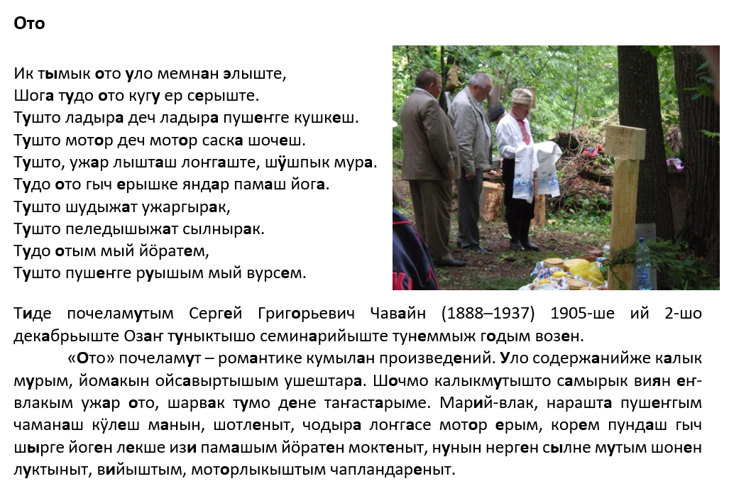

Slide 30
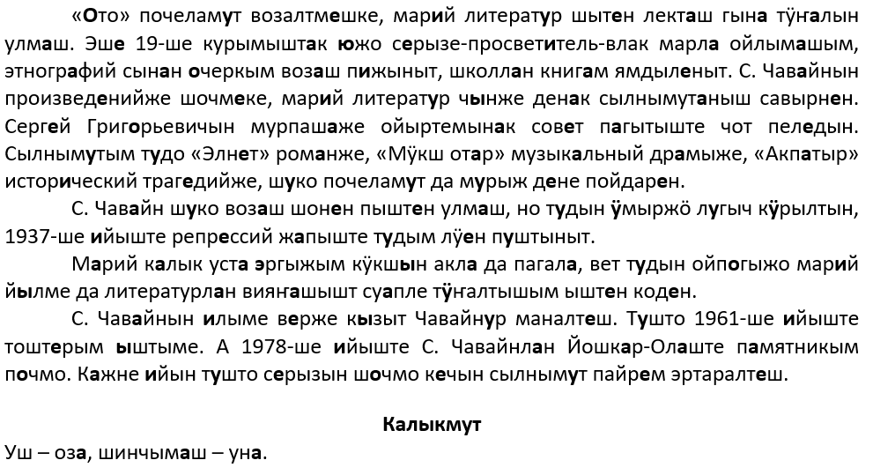

Slide 31
Exercises

Slide 32
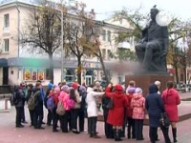
14.
www.youtube.com/watch?v=FBMyjKgutqQ

Slide 33
